Slide 1
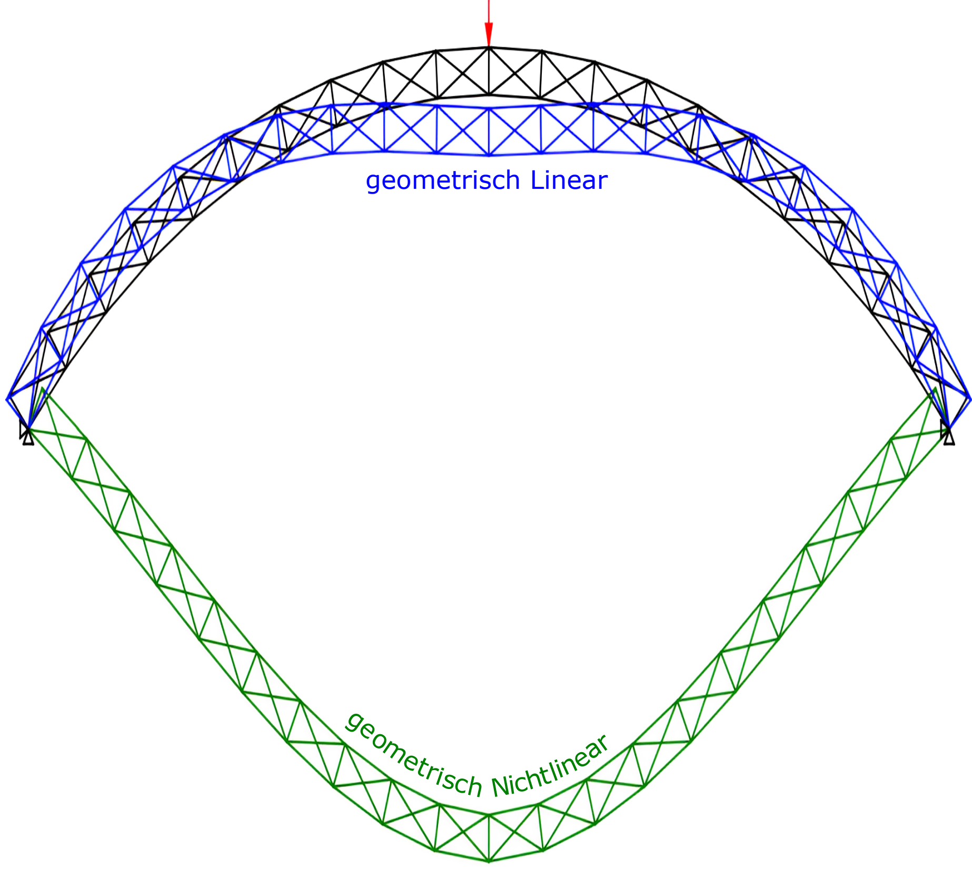
Geometrisch Nichtlineare Fachwerkstäbe
Thomas Alberti
09. November 2023
Notes:
Bild zur Motivation der Thematik
Augenscheinlich Volksmüdige kleine verformung. Die Geometrie unterschiedet sich drastisch der beiden theorien.

Slide 2
Gliederung
Elementformulierung
Finden des Gleichgewichts mit Newton-Raphson-Verfahren
Unterschied Kraft- /Verschiebungsgesteuerte Methode
Fehlerquellen in der Implementierung
Software
Weitere Themen der Arbeit
Ausblick
Notes:
Konvergenzbetrachtung bei Newton-Raphson-Erwähnen
Erst Lastumschlag anhand tubatruss
Wie kann kraft ohne iteration aus verschiebung bestimmt werden
Dann genaue Anwendung verschiebunggesteuerten Methode anhand fachwerkbogen.

Slide 3
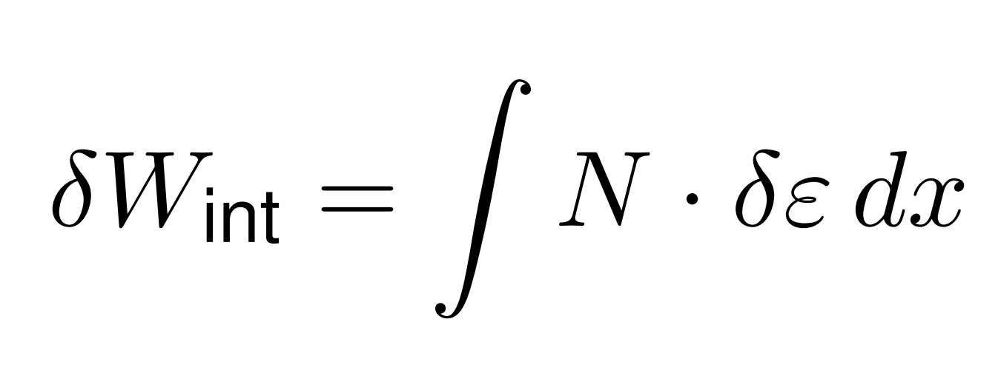
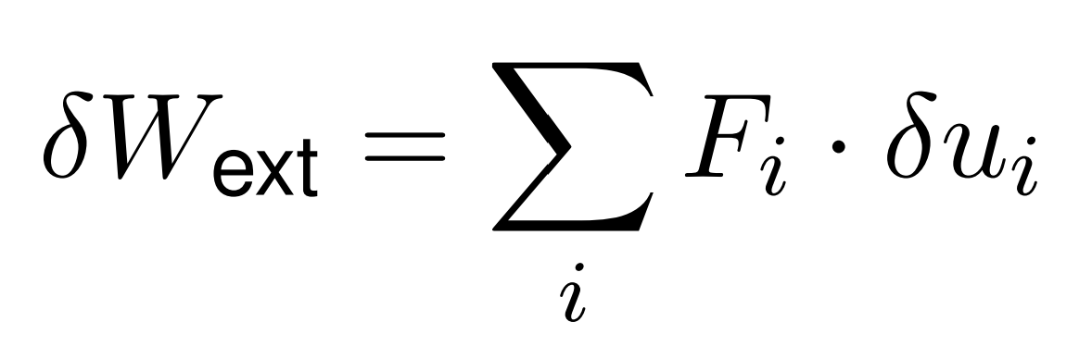
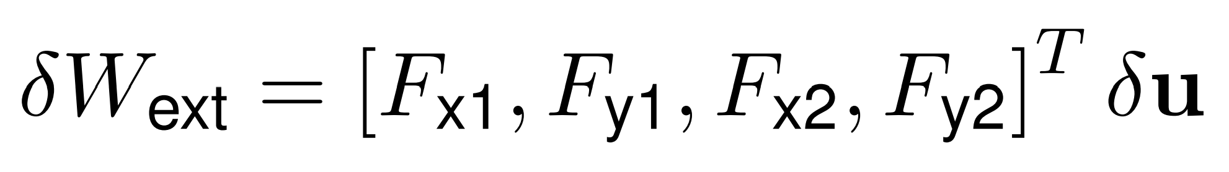
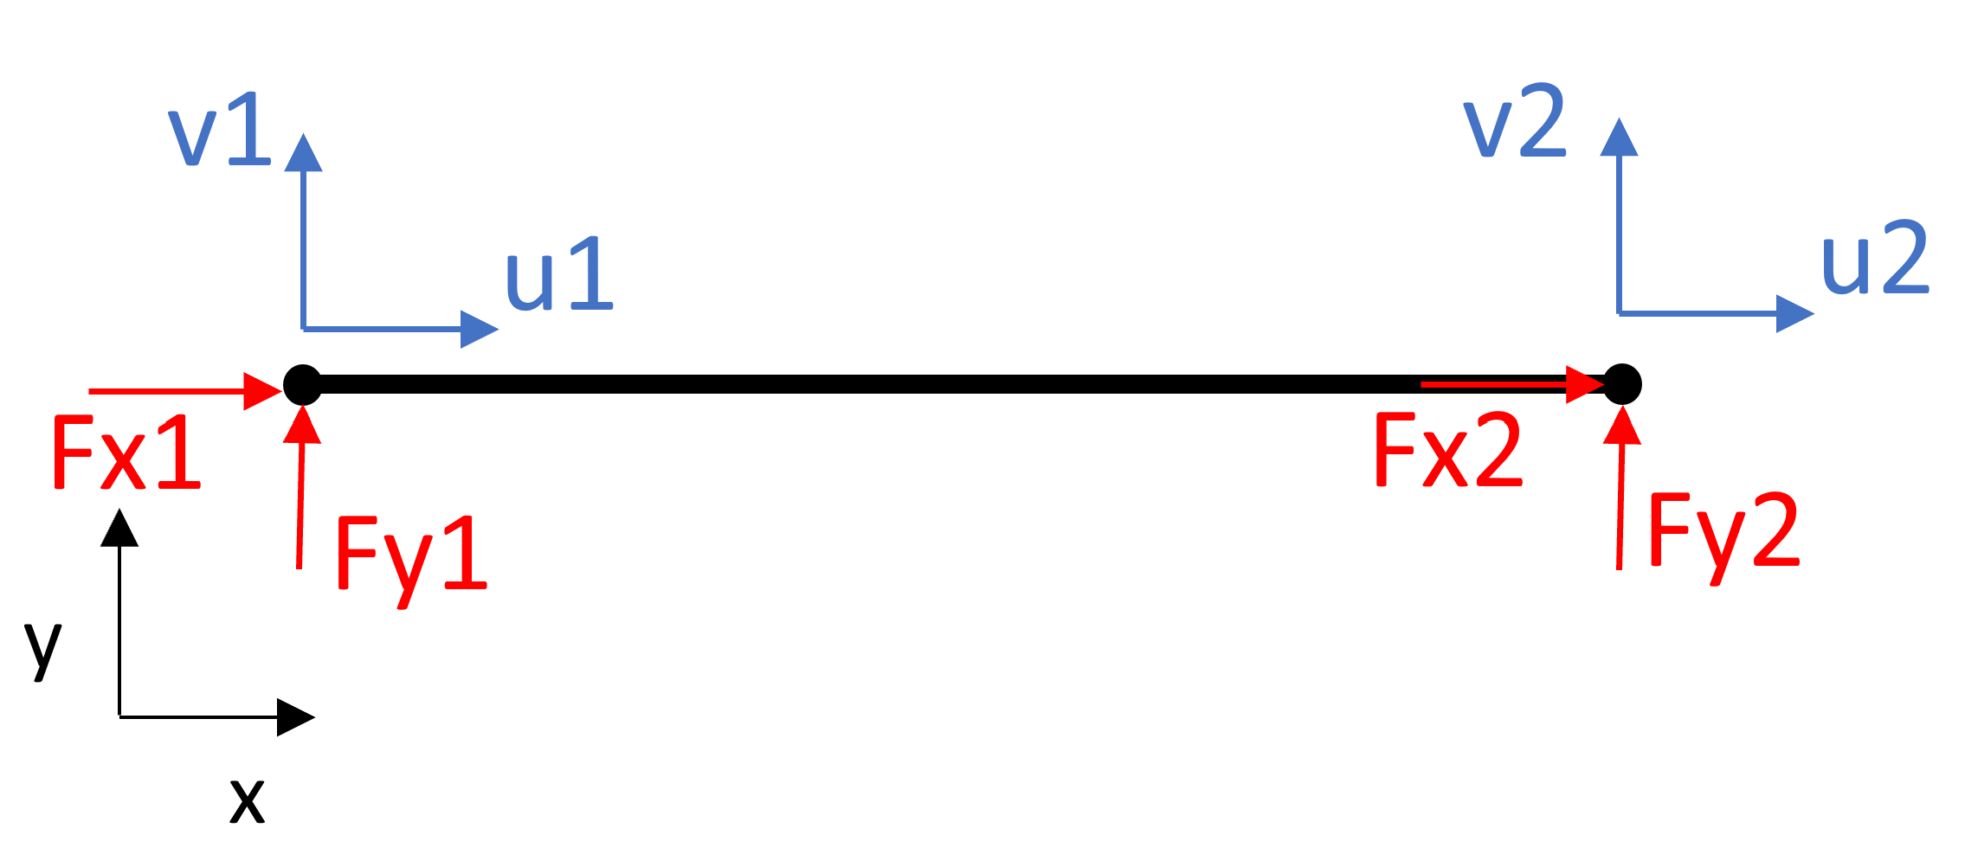
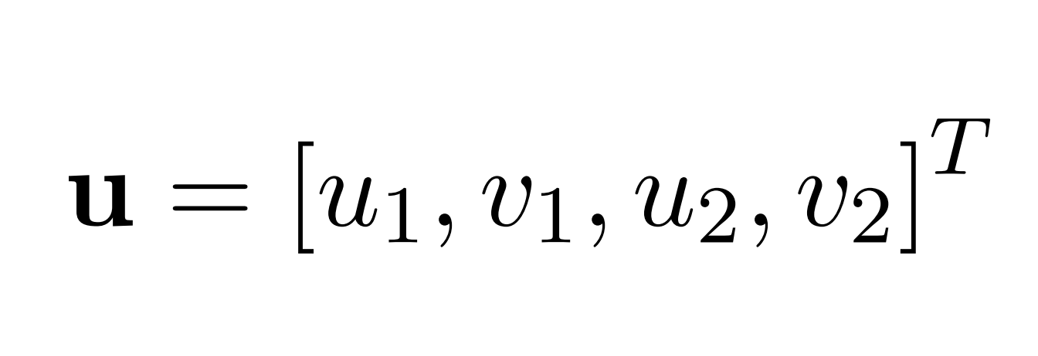
Elementformulierung
1
1
Notes:
Wird hier jetzt nur in 2D gemacht.
3D-Formulierung kann in der Arbeit nachgesehen werden
Prinzip der virtuellen Arbeiten herscht gleichgewicht wenn…
Die Arbeitsfomulierung kann mithilfe verschiebungsvektor ausgedrückt werden – der Multiplikator des verschiebungsvektor entspricht dann dem Kraftvektor. (W=u*F)
Wird der Verschiebungsvektor zu 1 (was gültig ist) können die kraftvektoren in einem vektor zusammengefasst werden. Dem Residualvektor, welcher das Kräfteungleichgewicht darstellt.
Verschiebungsvektor aus den Arbeitsformulierungen „ausklammern“ um Kraftvektor zu finden.
Bei externen Arbeit sehr einfach – bei inne

Slide 4
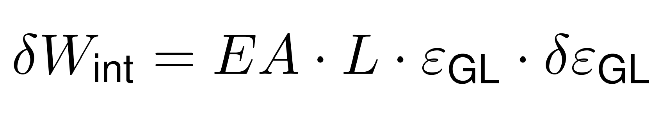
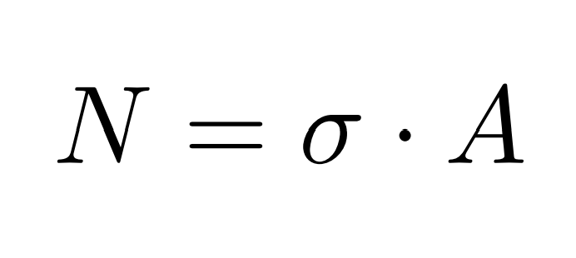
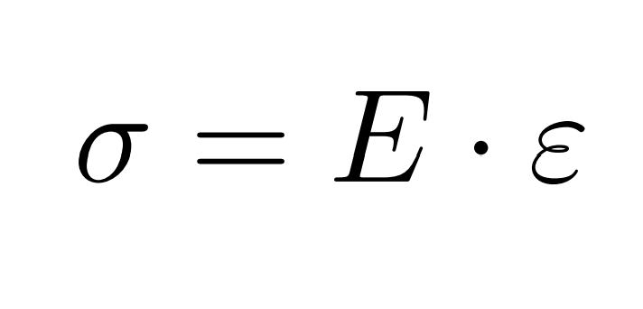
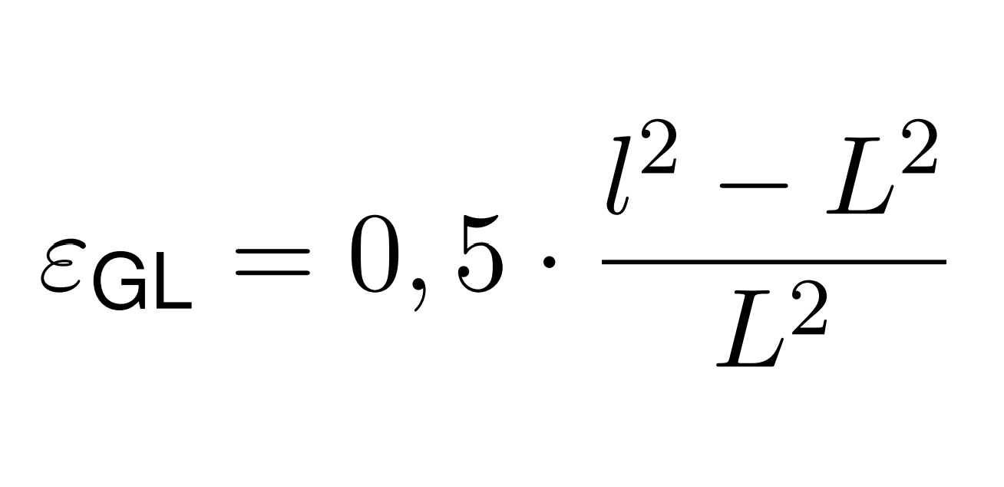
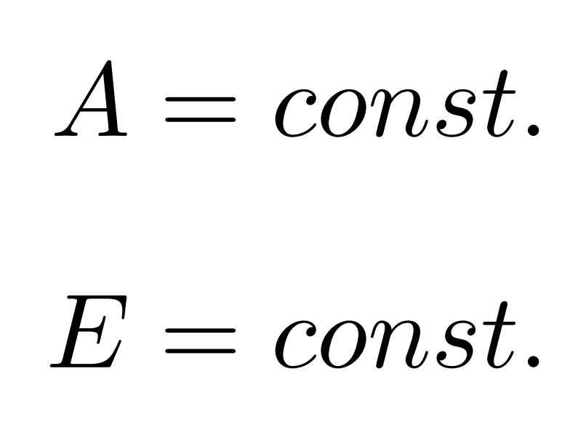
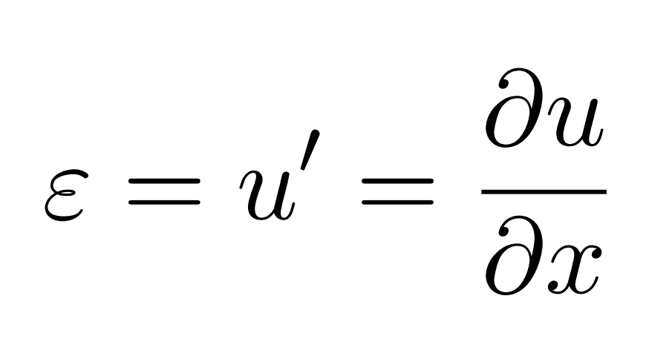
Elementformulierung
Saint-Venant Spannungszustand
zweiten Piola-Kirchhoff Spannungstensor
Green-Lagrange’sche Dehnmaß
Lineares Dehnmaß
Notes:
Saint Venant – über querschnitt und stablänge konstante spannung
Piola – spannung direkt proportional zur dehnung mit steigung des E-Moduls
Einziger unterschied zur in der arbeit verglichenen linearen elementformulierung ist die dehnung
Länge nach deformation und vor….
Die lineare Elementformulierung wird aus Zeitgründen nicht dargestellt.
Aus dehnung kann der virtuelle verschiebungvektor „ausgeklammert“ werden um den inneren Kraftvektor zu erhalten. Für residualvektor

Slide 5
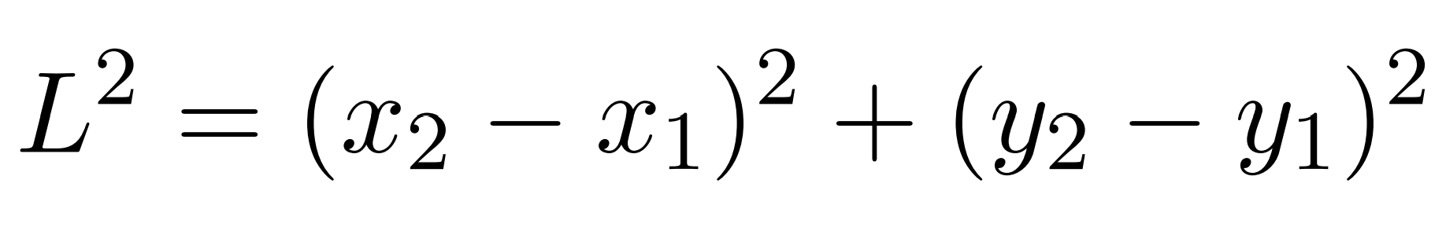
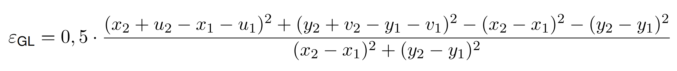
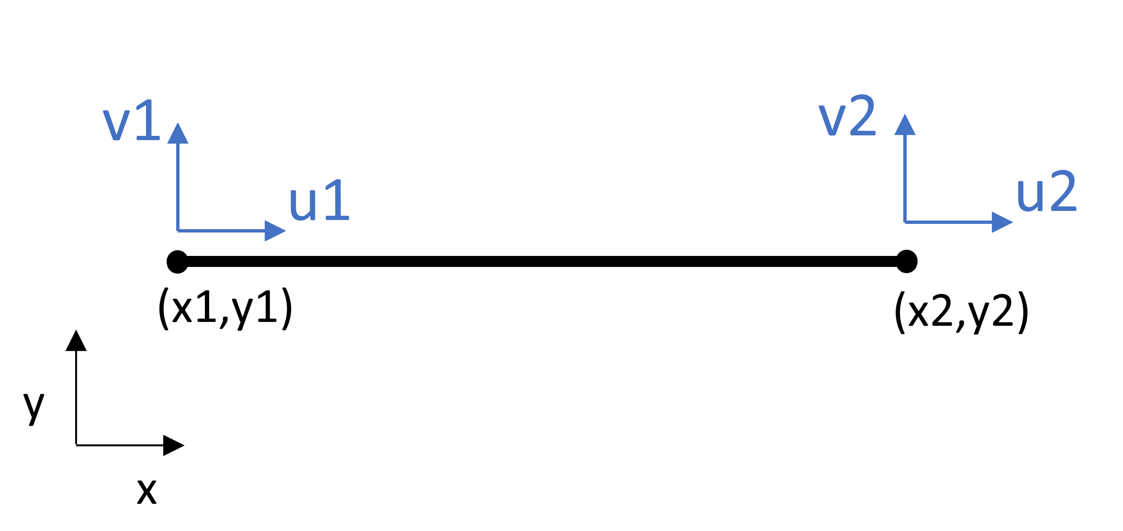
Elementformulierung
Notes:
Dehnung eine Funktion von Koordinaten vor und nach der verschiebung der knoten

Slide 6
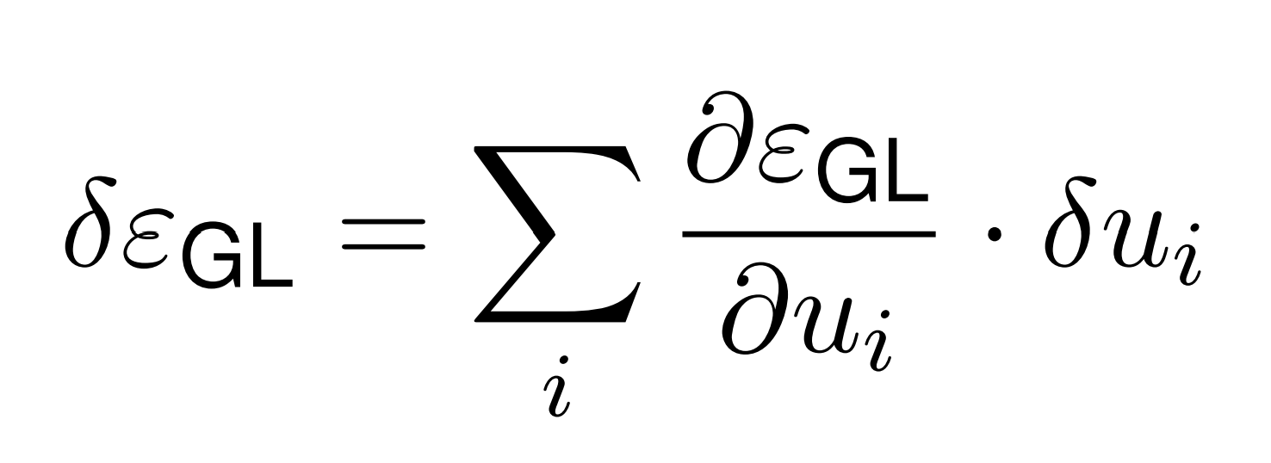
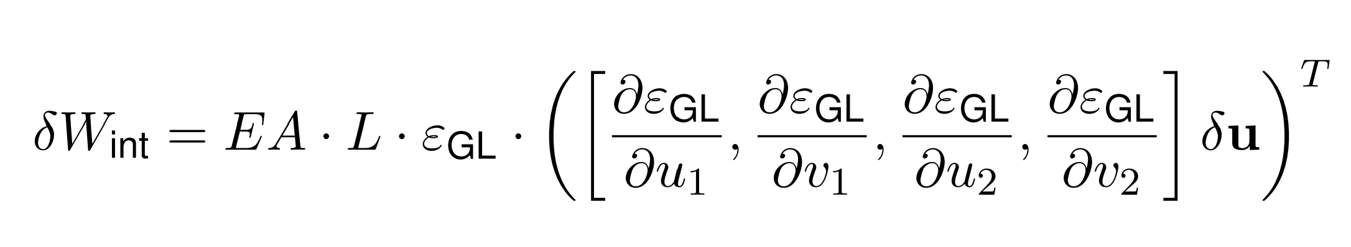
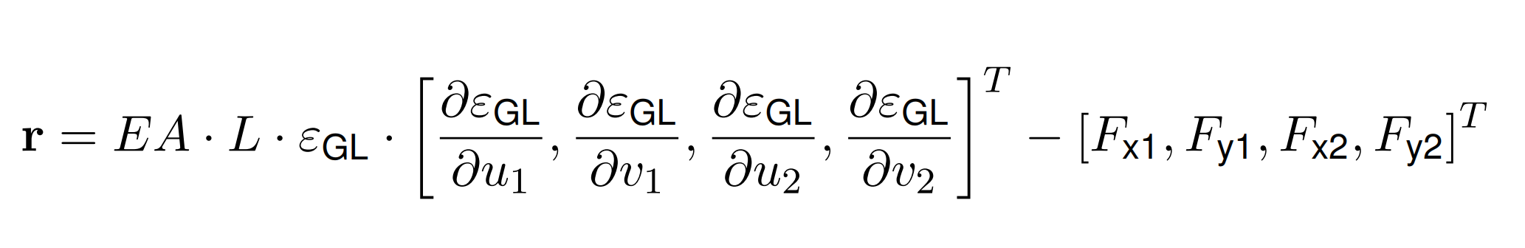
Elementformulierung
1
1
Notes:
Residualvektor ist eine gleichungsystem welches nur abhängig von der startkoordinaten, den verschiebungen, sowie den an den knoten wirkenden
einzellasten

Slide 7
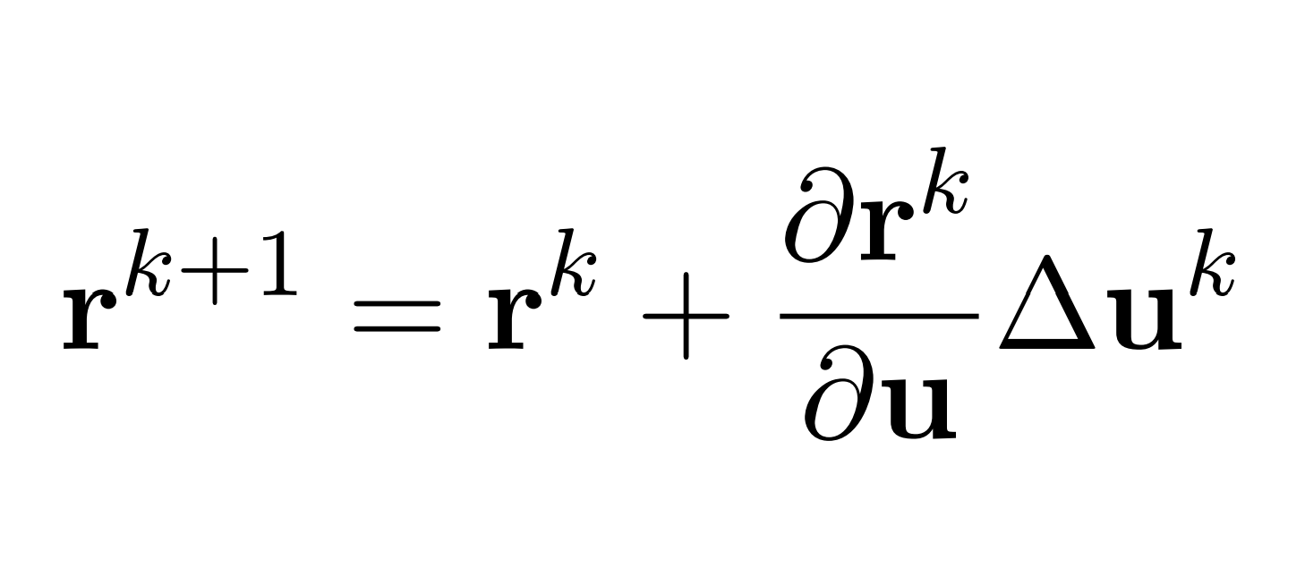
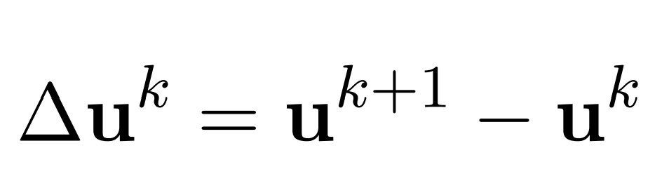
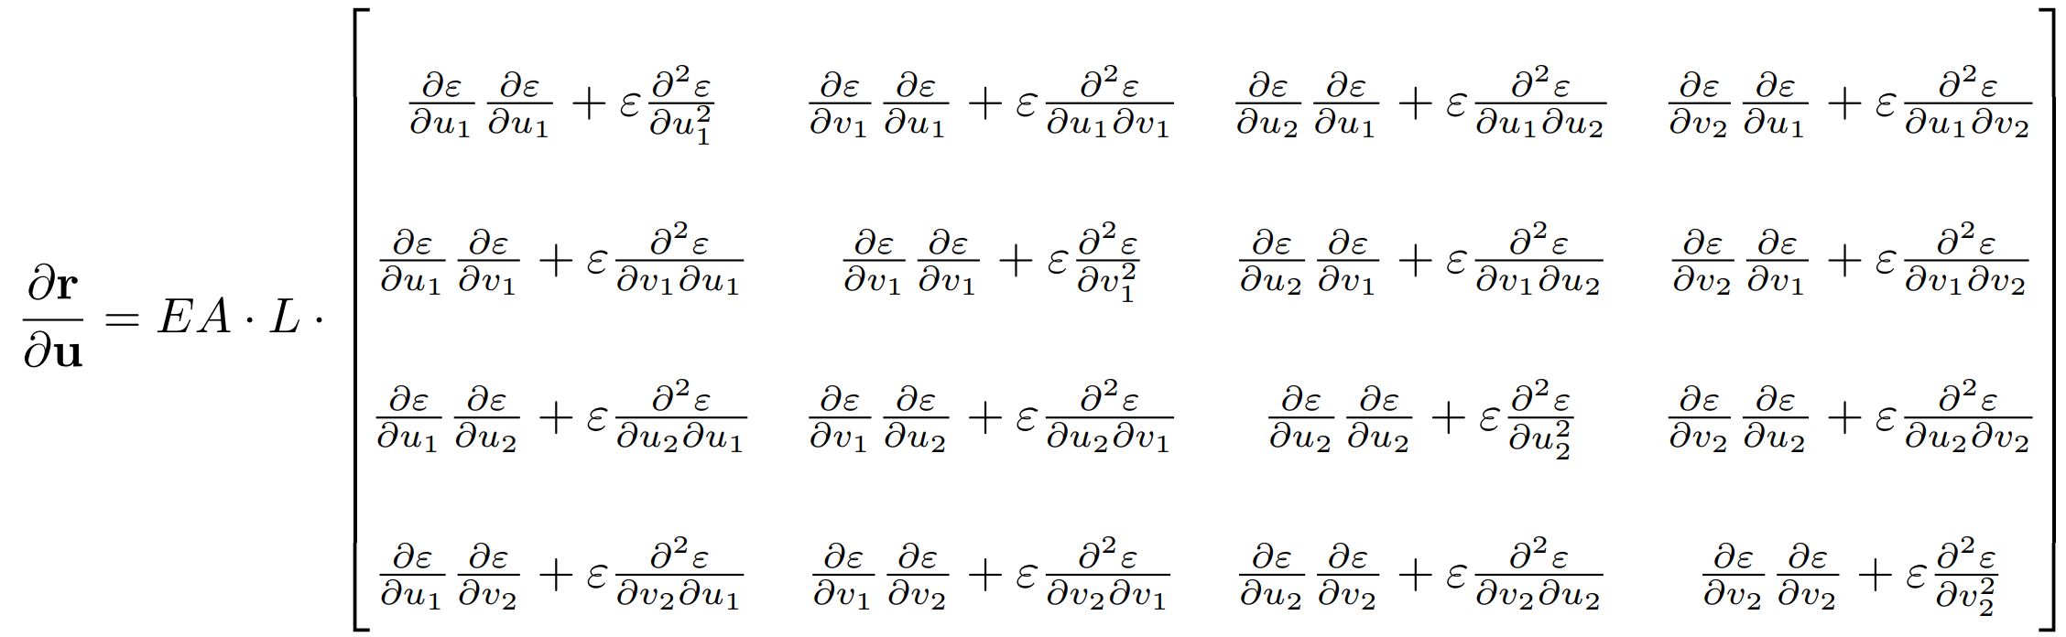
Finden des Gleichgewichts mit Newton-Raphson-Verfahren
Notes:
Es wird die Umgebung von r bezogen auf die verschiebungen linearisiert. Die Startkoordinaten und Materialparameter bleiben ja unverändert. Dafür wird der Taylorische Reihenansatz verwendet, welcher nach dem ersten glied abgebrochen wird. Deltauk gibt dabei die differenz in der veschiebung der aktuellen iteration zur vorherigen an.
Die Jocabimatrix, bzw „Steigung“ des residualvektors. Der vektor wird also einem in jede verschiebungsrichtung abgeleitet.
Zu jeder Itartion ändert sich die Änderung der ungleichgewichtskräfte bezogen auf die verschiebung. Die Iteration wird abgebrochen, wenn der
Residualvektor sehr klein wird. Seine große wird durch die zweite euklidische norm quantifieziert. Wie schnell der länge des vektors sich verkleinert, nennet man konvergenzbetrachtung. Konvergiert das verfahren quadratisch. Verkleinert sich der vektor also um als sein hälfte in jedem itarationschritt. Weißt das indizit auf eine richtige elementformulierung und implementierung hin. Diese betrachtung wird später gezeigt.

Slide 8
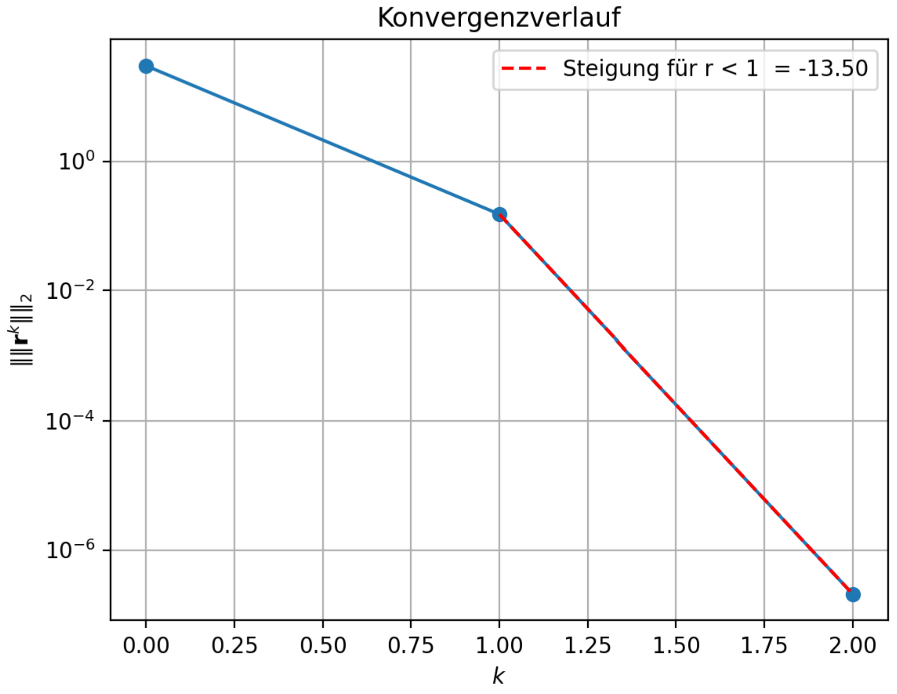
Finden des Gleichgewichts mit Newton-Raphson-Verfahren
Notes:
Konvergenzbetrachtung bei Newton-Raphson-Erwähnen
Erst Lastumschlag anhand tubatruss
Wie kann kraft ohne iteration aus verschiebung bestimmt werden
Dann genaue Anwendung verschiebunggesteuerten Methode anhand fachwerkbogen.

Slide 9
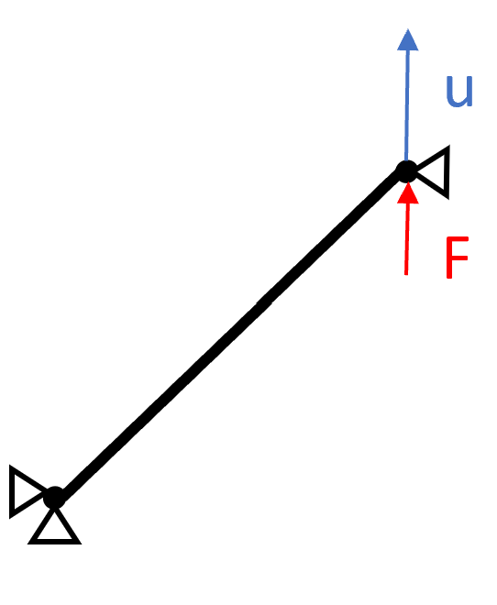
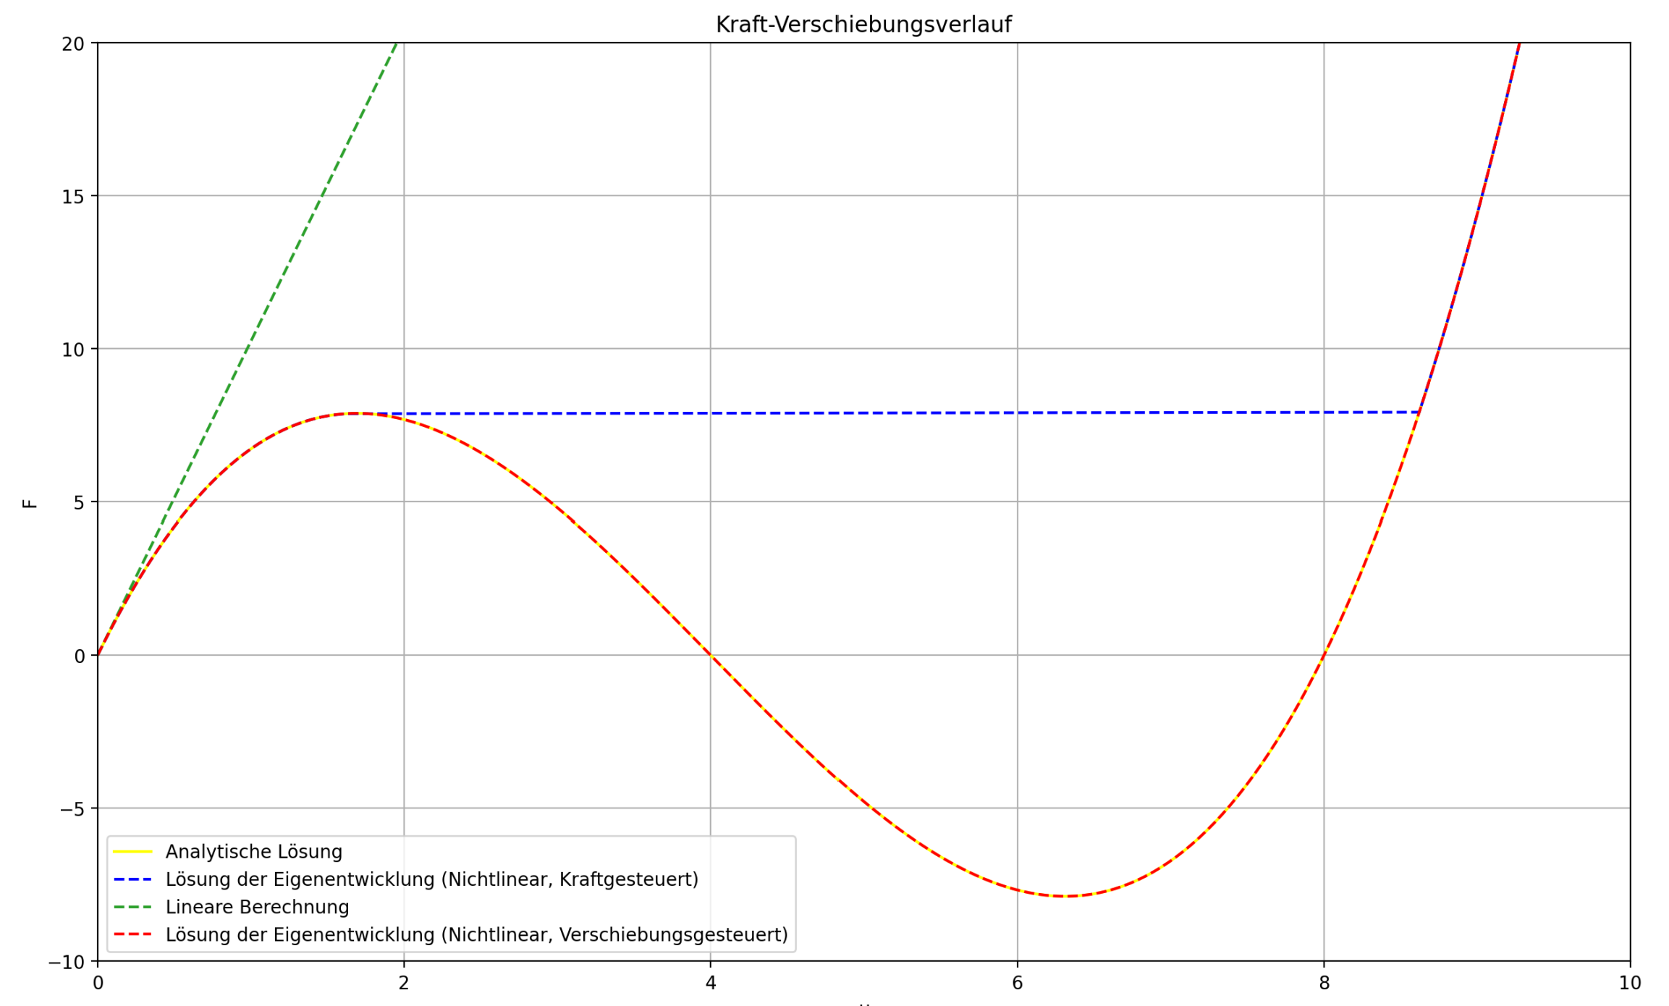
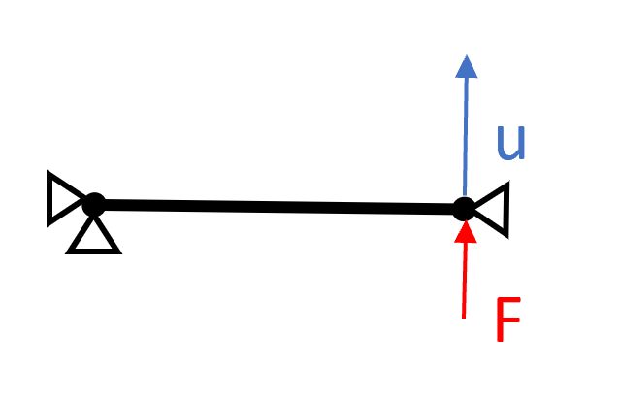
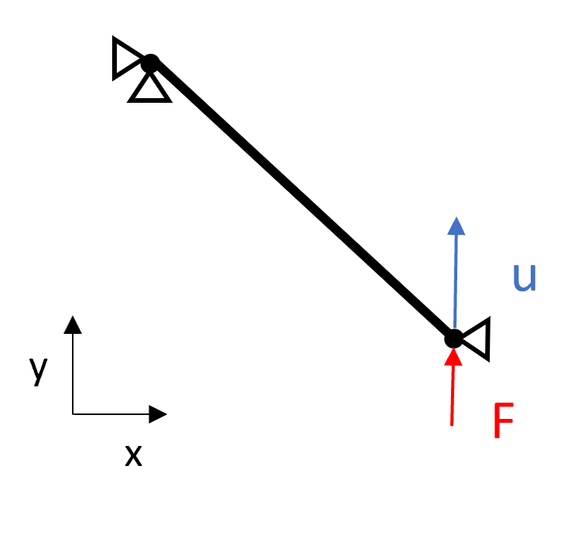
Unterschied Kraft- /Verschiebungsgesteuerte Methode
Notes:
Lineare theorie weicht schon bei kleinen verschiebungen stark ab
Da nur eine verschiebungsfreiheitsgrad kann analytische lösung berechnet werden. → sprengt ramen des vortrags
Erst wird verschiebunggesteuert diskutiert. → zu jeder verschiebung wird äquivaltente kraft gesucht, welche geometrie „festhält“
Anfang keine kraft da struktur in gleichgewicht unverformt
Knotengleichgewicht am rechten knoten zeigt das kraft null sein muss.
Stab hat ursprungslänge. Da keine Dehnung im Stab werden keine internkräfte erzeugt, welche am knotenausgelichen werden müssten.
Bei Kraftsteuerung wird kraft erhöht und äquivalente verschiebung gesucht.
Sobald die Dehnung durch verkürzung des stabes nicht mehr ausreicht um genügend große inneren kräfte zu erzeugen, um die äußere kraft am knoten auszugleichen – springt der Stab in den zustand wo die dehnung durch verlängerung des stabes erzeugt wird… dort gibt es unergibliche möglichkeit beliebig hohe interne kräfte zu erzeugen. → die aprupte änderung der geometrie nennt man lastumschlag…

Slide 10
Unterschied Kraft- /Verschiebungsgesteuerte Methode

Slide 11
Unterschied Kraft- /Verschiebungsgesteuerte Methode

Slide 12
Unterschied Kraft- /Verschiebungsgesteuerte Methode

Slide 13
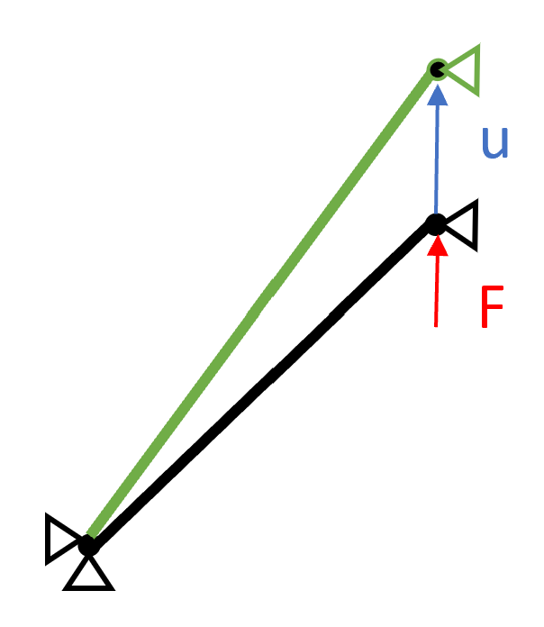
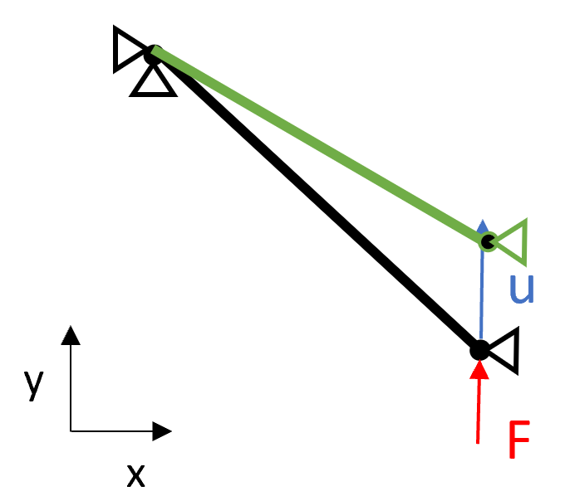
Unterschied Kraft- /Verschiebungsgesteuerte Methode
Lastumschlag

Slide 14
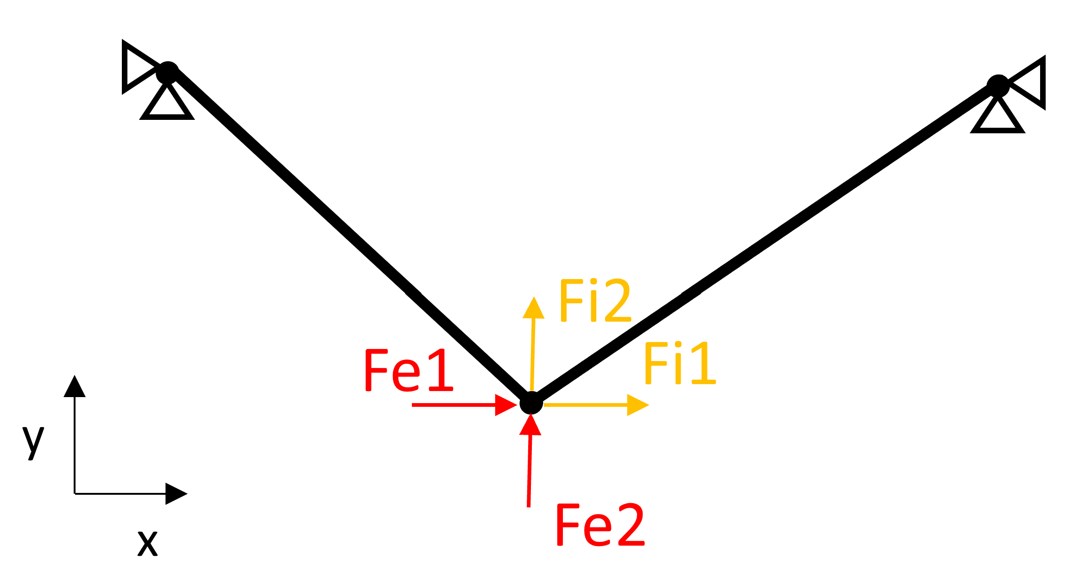

Unterschied Kraft- /Verschiebungsgesteuerte Methode
[0, 0, Fi1 – Fe1, Fi2 – Fe2, 0, 0]
Notes:
Jeder eintrag des residualvektors entspricht einem verschiebungsfreiheitsgrades eines knotens im system.
Die ersten beiden und die beiden letzten einträge werden zu null gesetzt. An diesen Knoten werden die inneren Kräfte von den auflagern aufgenommen, deshalb herscht dort immer ein kräftegleichgewicht, weshalb der eintrag im kräfteungleichgewichtsvektor (residualvektor) unabhängig der geomtrie des systems immer null ist.
Zu erste werden die internen kraftvektoren fint nach den verschiebungsfreiheitsgraden der kontenpunkte assembliert.
Danach werden die äußeren kräfte auf systemebene abegezogen. Die internen kräfte sind abhängig von den koordinaten der unbelasteten symmetrie der Referenzgeometrie, der systemparameter und den verschiebungen der knoten. Die interenen Kräfte des Systems (gelb) sind funktionen dieser variablen. Es kann also für jede beliebige geomtrie direkt die interenn Kräfte (gelb) ausgerechnet werden. Wo dann an den ungelagerten punkten die äußere referenzkraft die interne kraft ausgleichen muss.
Kein newton raphson benötigt um die äquivalentkräftig zu bestimmen.

Slide 15























Total Lagrange Formulierung
Referenzgeometrie
Start- / Initial-/ Ausgangsgeometrie
Notes:
Refernzgeomtrie → Unverformte und unbelastete Geometrie des Tragwerks
Start- /Initalgeometrie. Eine Geometrie des Verschiebungen als Startpunkt zur Newton-Rapshon iteration verwendet werden.
Updated → Refernzgeomtrie ändert sich mit und es werden die internen Kräfte bzw. Spannungen welche in der Referenz auftretten gespeichert

Slide 16
Unterschied Kraft- /Verschiebungsgesteuerte Methode
Notes:
Konvergenzbetrachtung bei Newton-Raphson-Erwähnen
Erst Lastumschlag anhand tubatruss
Wie kann kraft ohne iteration aus verschiebung bestimmt werden
Dann genaue Anwendung verschiebunggesteuerten Methode anhand fachwerkbogen.

Slide 17
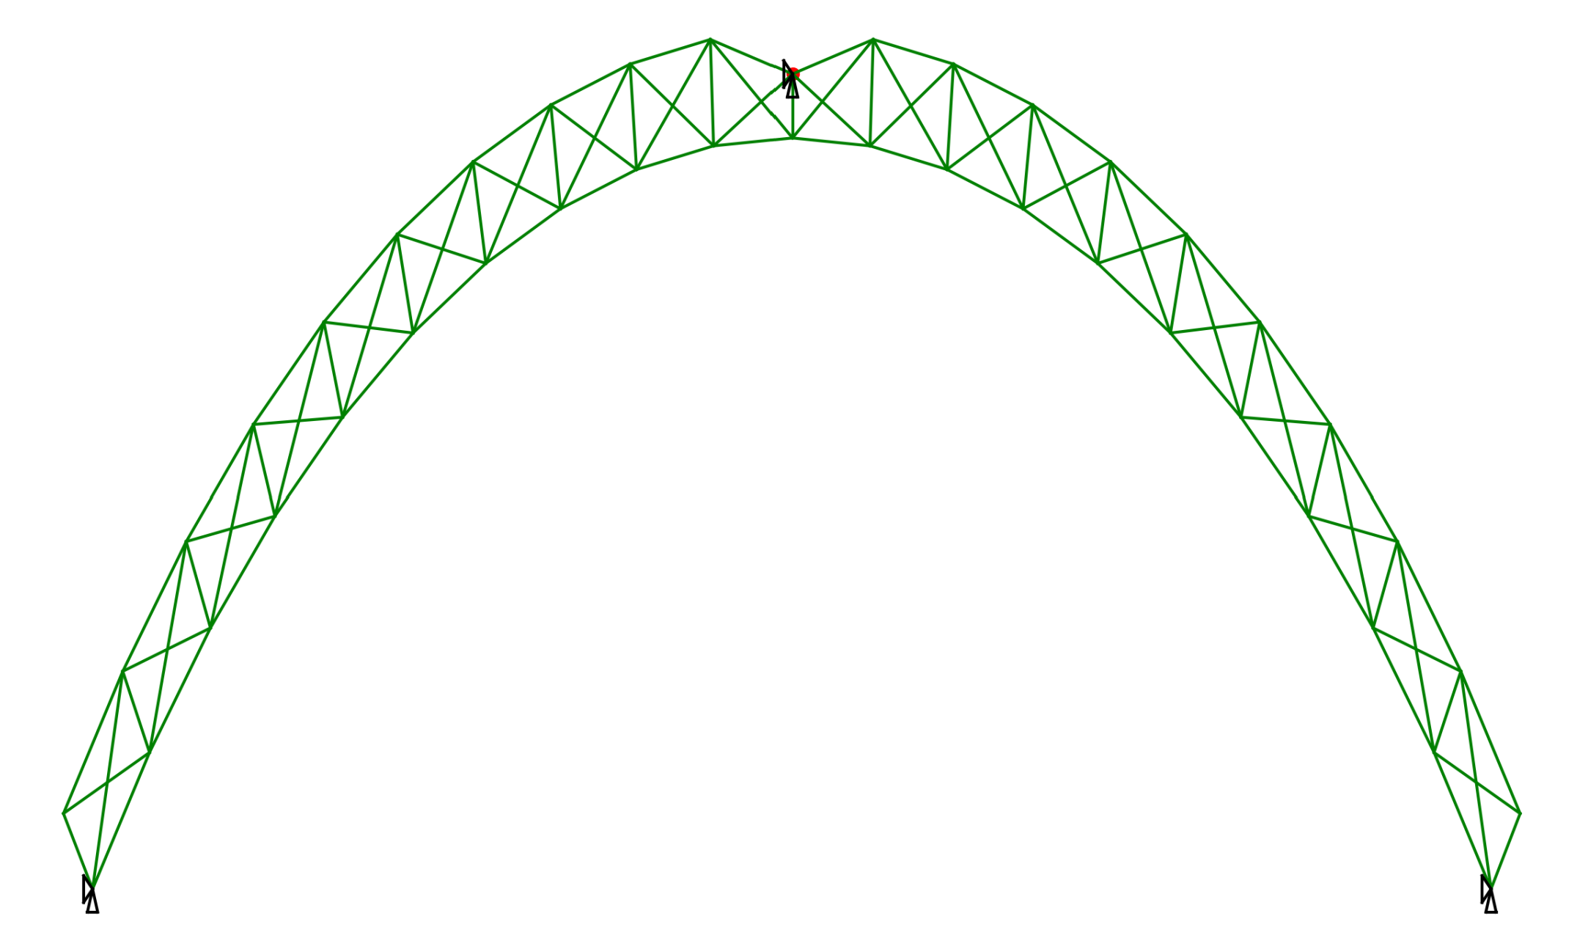
Unterschied Kraft- /Verschiebungsgesteuerte Methode
Notes:
Es soll die vertikale referenzkraft des obersten punktes bestimmt werden.
Knoten wird verschoben und festgehalten. Mit Newton_raphson wird geometrie iterativ ermittelt, bei welchem sich die internen kräfte an den freien knoten ausgleichen. Wird der residualvektor mit der ermittelten geometrie ohne auflager aufgestellt so entspricht der eintrag welcher der freiheitsgrad der angesetzten verschiebung zugeorndet werden kann der externen kraft welche es benötigt die geometire zu halten. (es enstpricht nicht unbedingt der kraft welche es benötitgt um die geomtrei aus der Referenzgeomtrie zu erzeugen – Die Kraft welche es benötigt die Geoemtrie aus der Refernz zu ermittelnt wird bei der kraftgesteuerten Methode ermittelt)

Slide 18
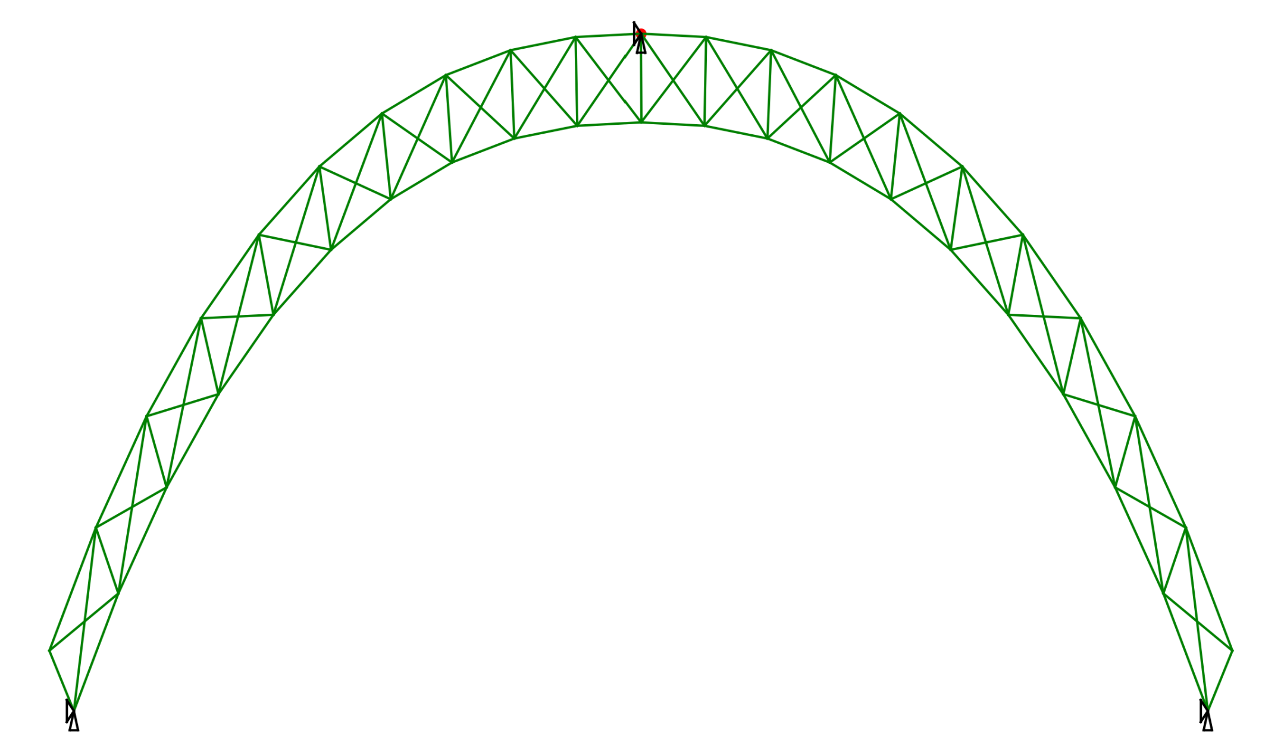
Unterschied Kraft- /Verschiebungsgesteuerte Methode

Slide 19
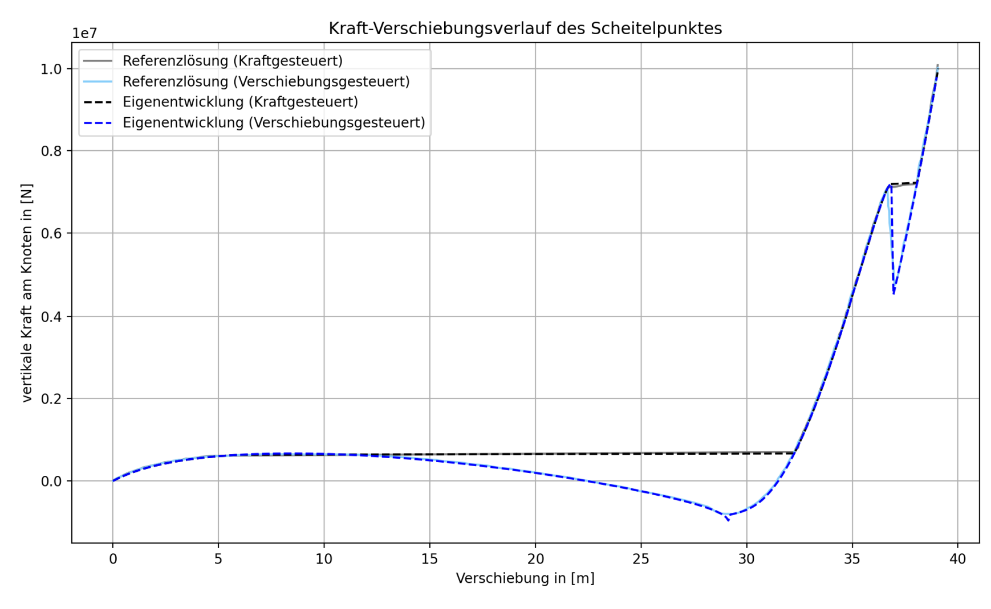
Fehlerquellen in der Implementierung
Notes:
Wird als Startgeometrie die Referenzgeometrie des Tragwerks verwendet

Slide 20
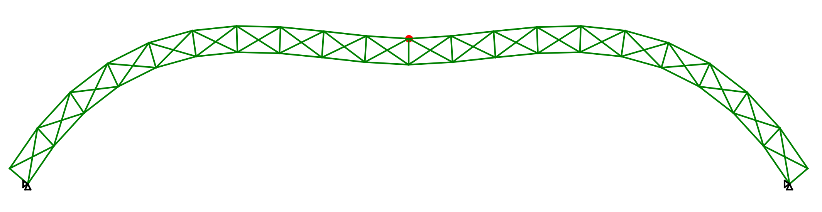
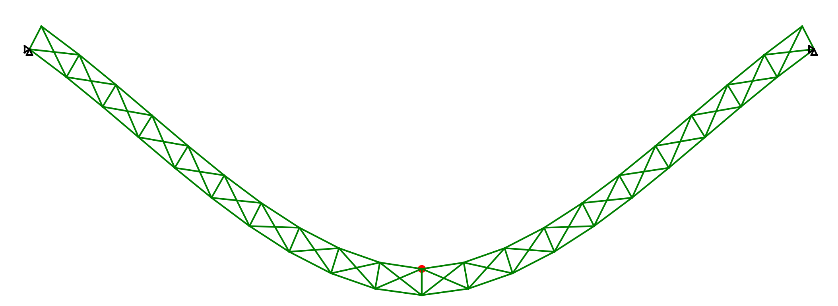
Fehlerquellen in der Implementierung
Notes:
Wird als Startgeometrie die Referenzgeometrie des Tragwerks verwendet

Slide 21
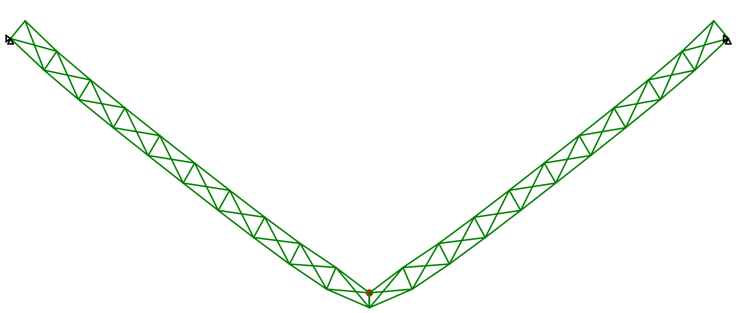
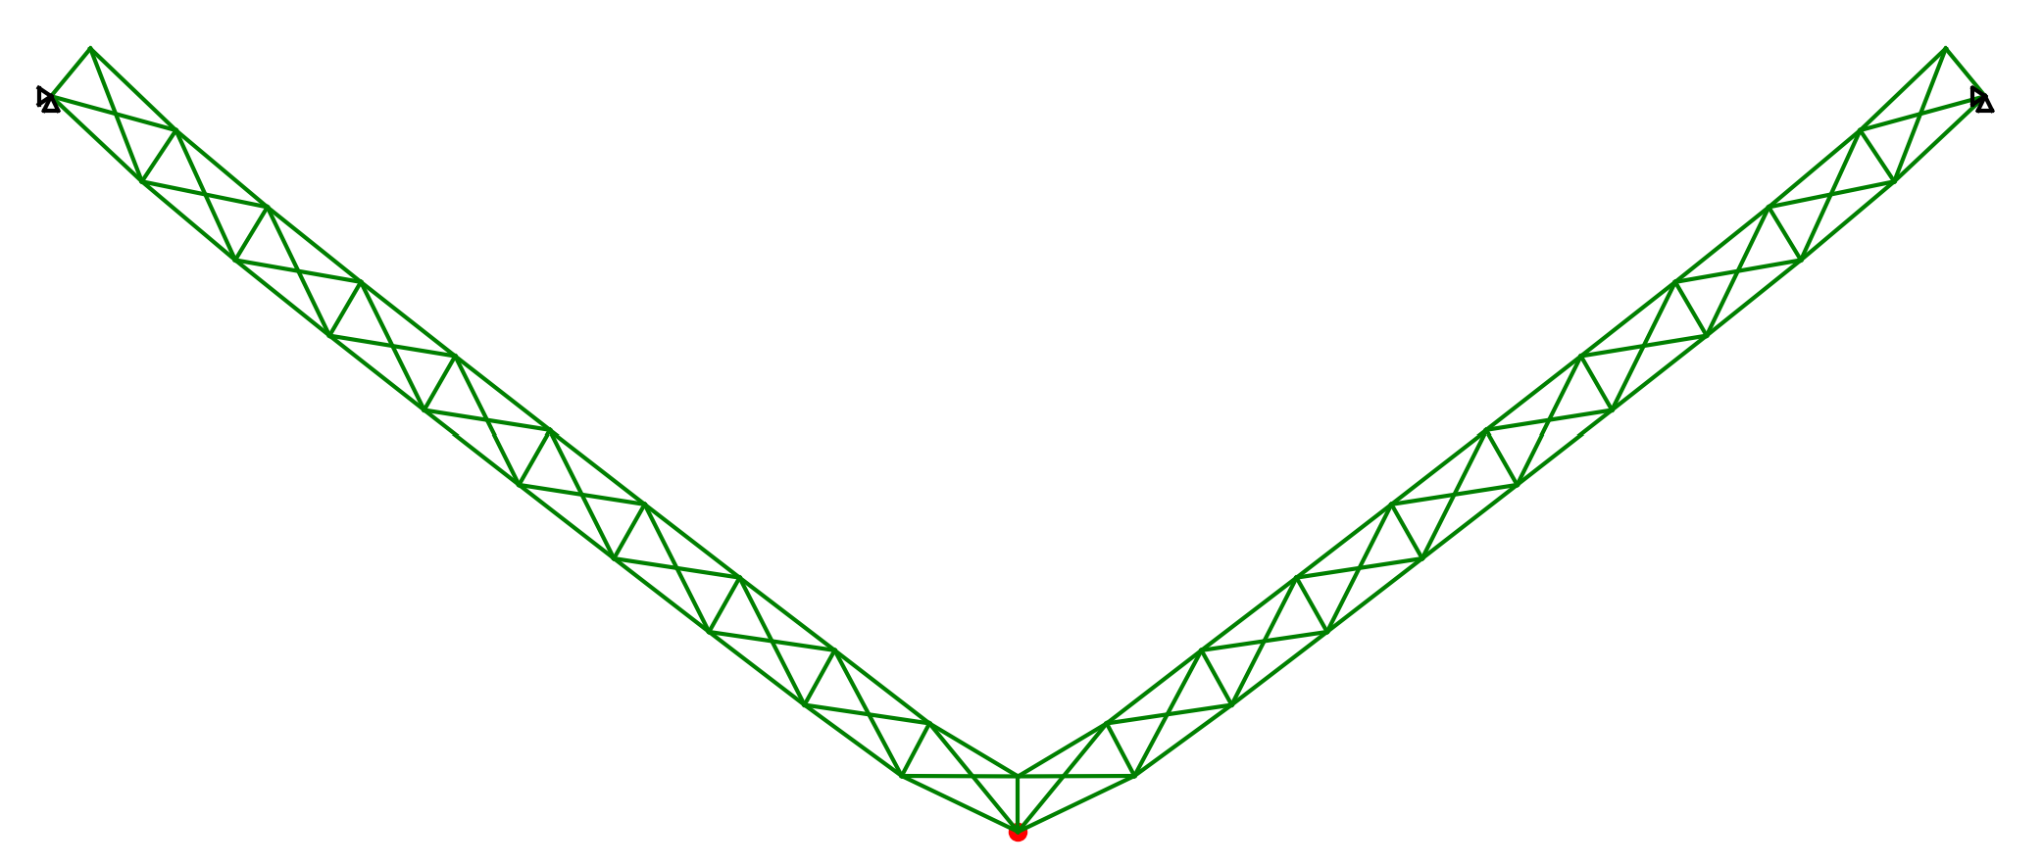
Fehlerquellen in der Implementierung
Notes:
Wird als Startgeometrie die Referenzgeometrie des Tragwerks verwendet

Slide 22
Fehlerquellen in der Implementierung
Notes:
Wird als Startgeometrie die Referenzgeometrie des Tragwerks verwendet

Slide 23
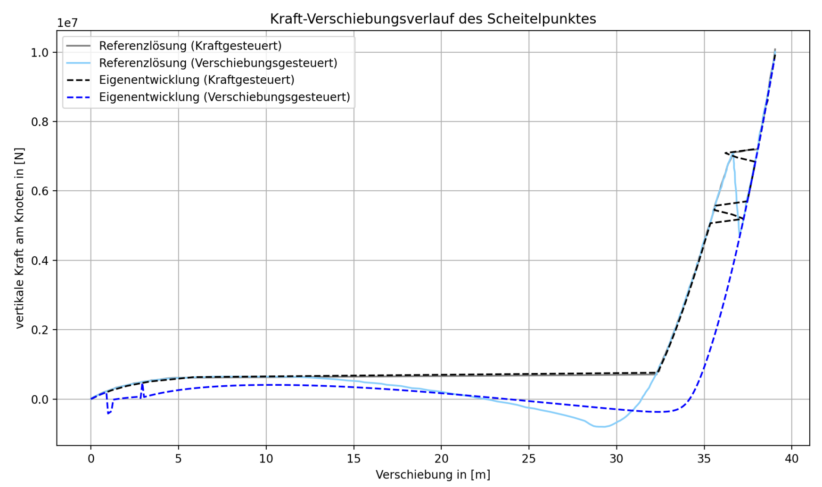
Fehlerquellen in der Implementierung
Notes:
Wird als Startgeometrie die Referenzgeometrie des Tragwerks verwendet enstehen folgende fehler im kraft-verschiebungsverlauf.
Bei der kraftgesteuerten berechnung stimmt die lösung überein bis kurz vor dem zweiten lastumschlag. Dieser wird für gewisse werte unterschätzt.
Wird als Startgeomettie die Referenzgeometrie verwendet kommt es zu sehr großen residuen. Dies liegt daran, dass es keine internen kräfte am belastete knoten gibt welche eine teil der äußeren kräfte ausgleicht. Die zweite euklidische norm, welche als maß für die größe des vektors verwendt wird ist daher sehr groß. →

Slide 24

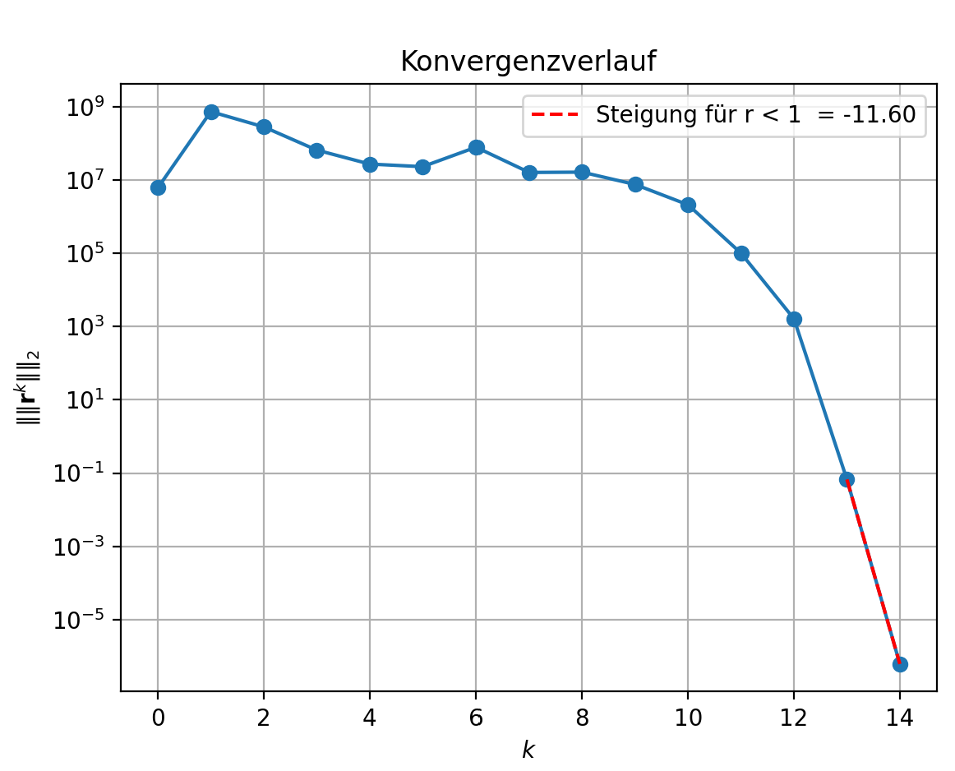
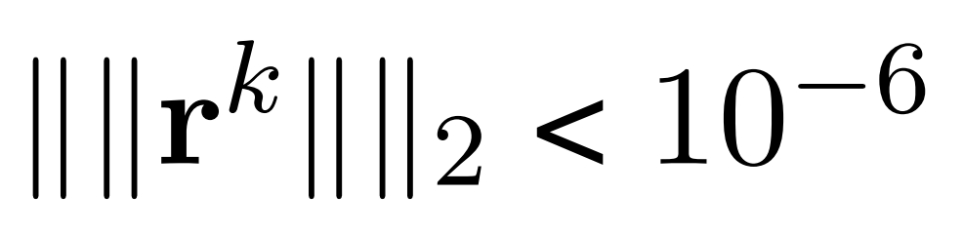
Fehlerquellen in der Implementierung
Notes:
Großes Residuum → Linearisierung springt zu einer Geometrie welche den zweiten Lastumschlag induziert → Residuum verkleinert sich dermaßen, dass seine Linearisierung des Lastumschlag nicht mehr Rückgängig macht. Bei Abbruckkriterium von Norm kleiner als e-6 konvergiert das verhalten, bei den relevaten werten von norm r < 1 auch mehr als quadratisch → was indikativ für eine korrekte elementformulierung und implementierung ist.

Slide 25
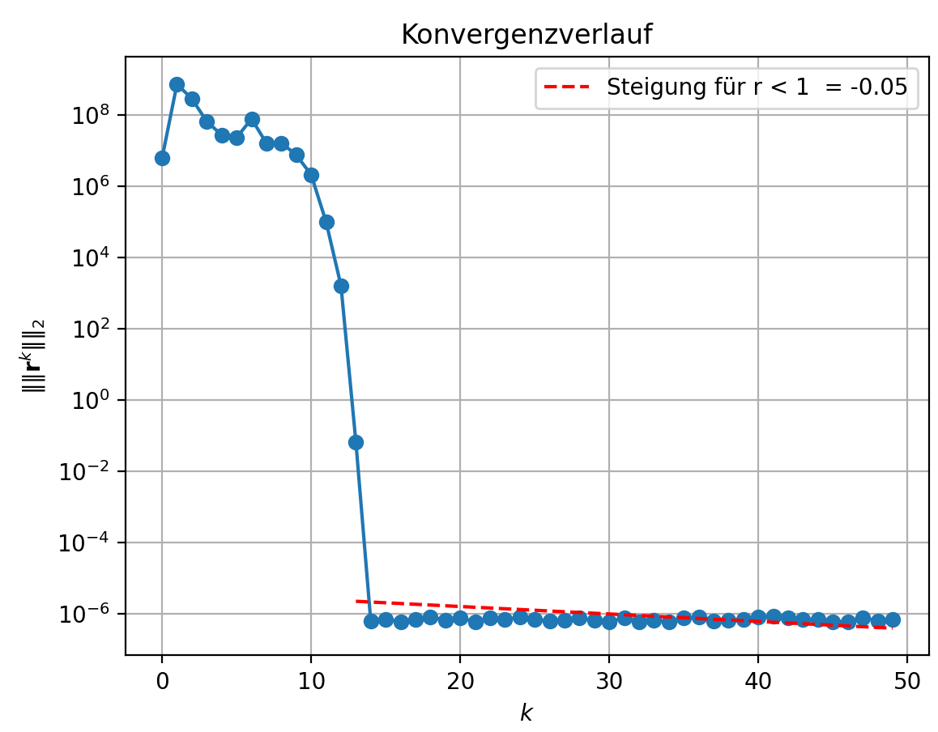
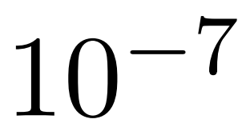
Fehlerquellen in der Implementierung
Notes:
Wird ein kleineres Abbruchkiterium gewählt wird ersichtlich, dass der Lastumschlag unterschätzt wurde, da das Residuum zwar sehr kleiner ist aber nicht klein genug, da dass Verfahren bei gängigen Abbruchkriterien wie norm kleilner als e-10 nicht konvergiert….

Slide 26
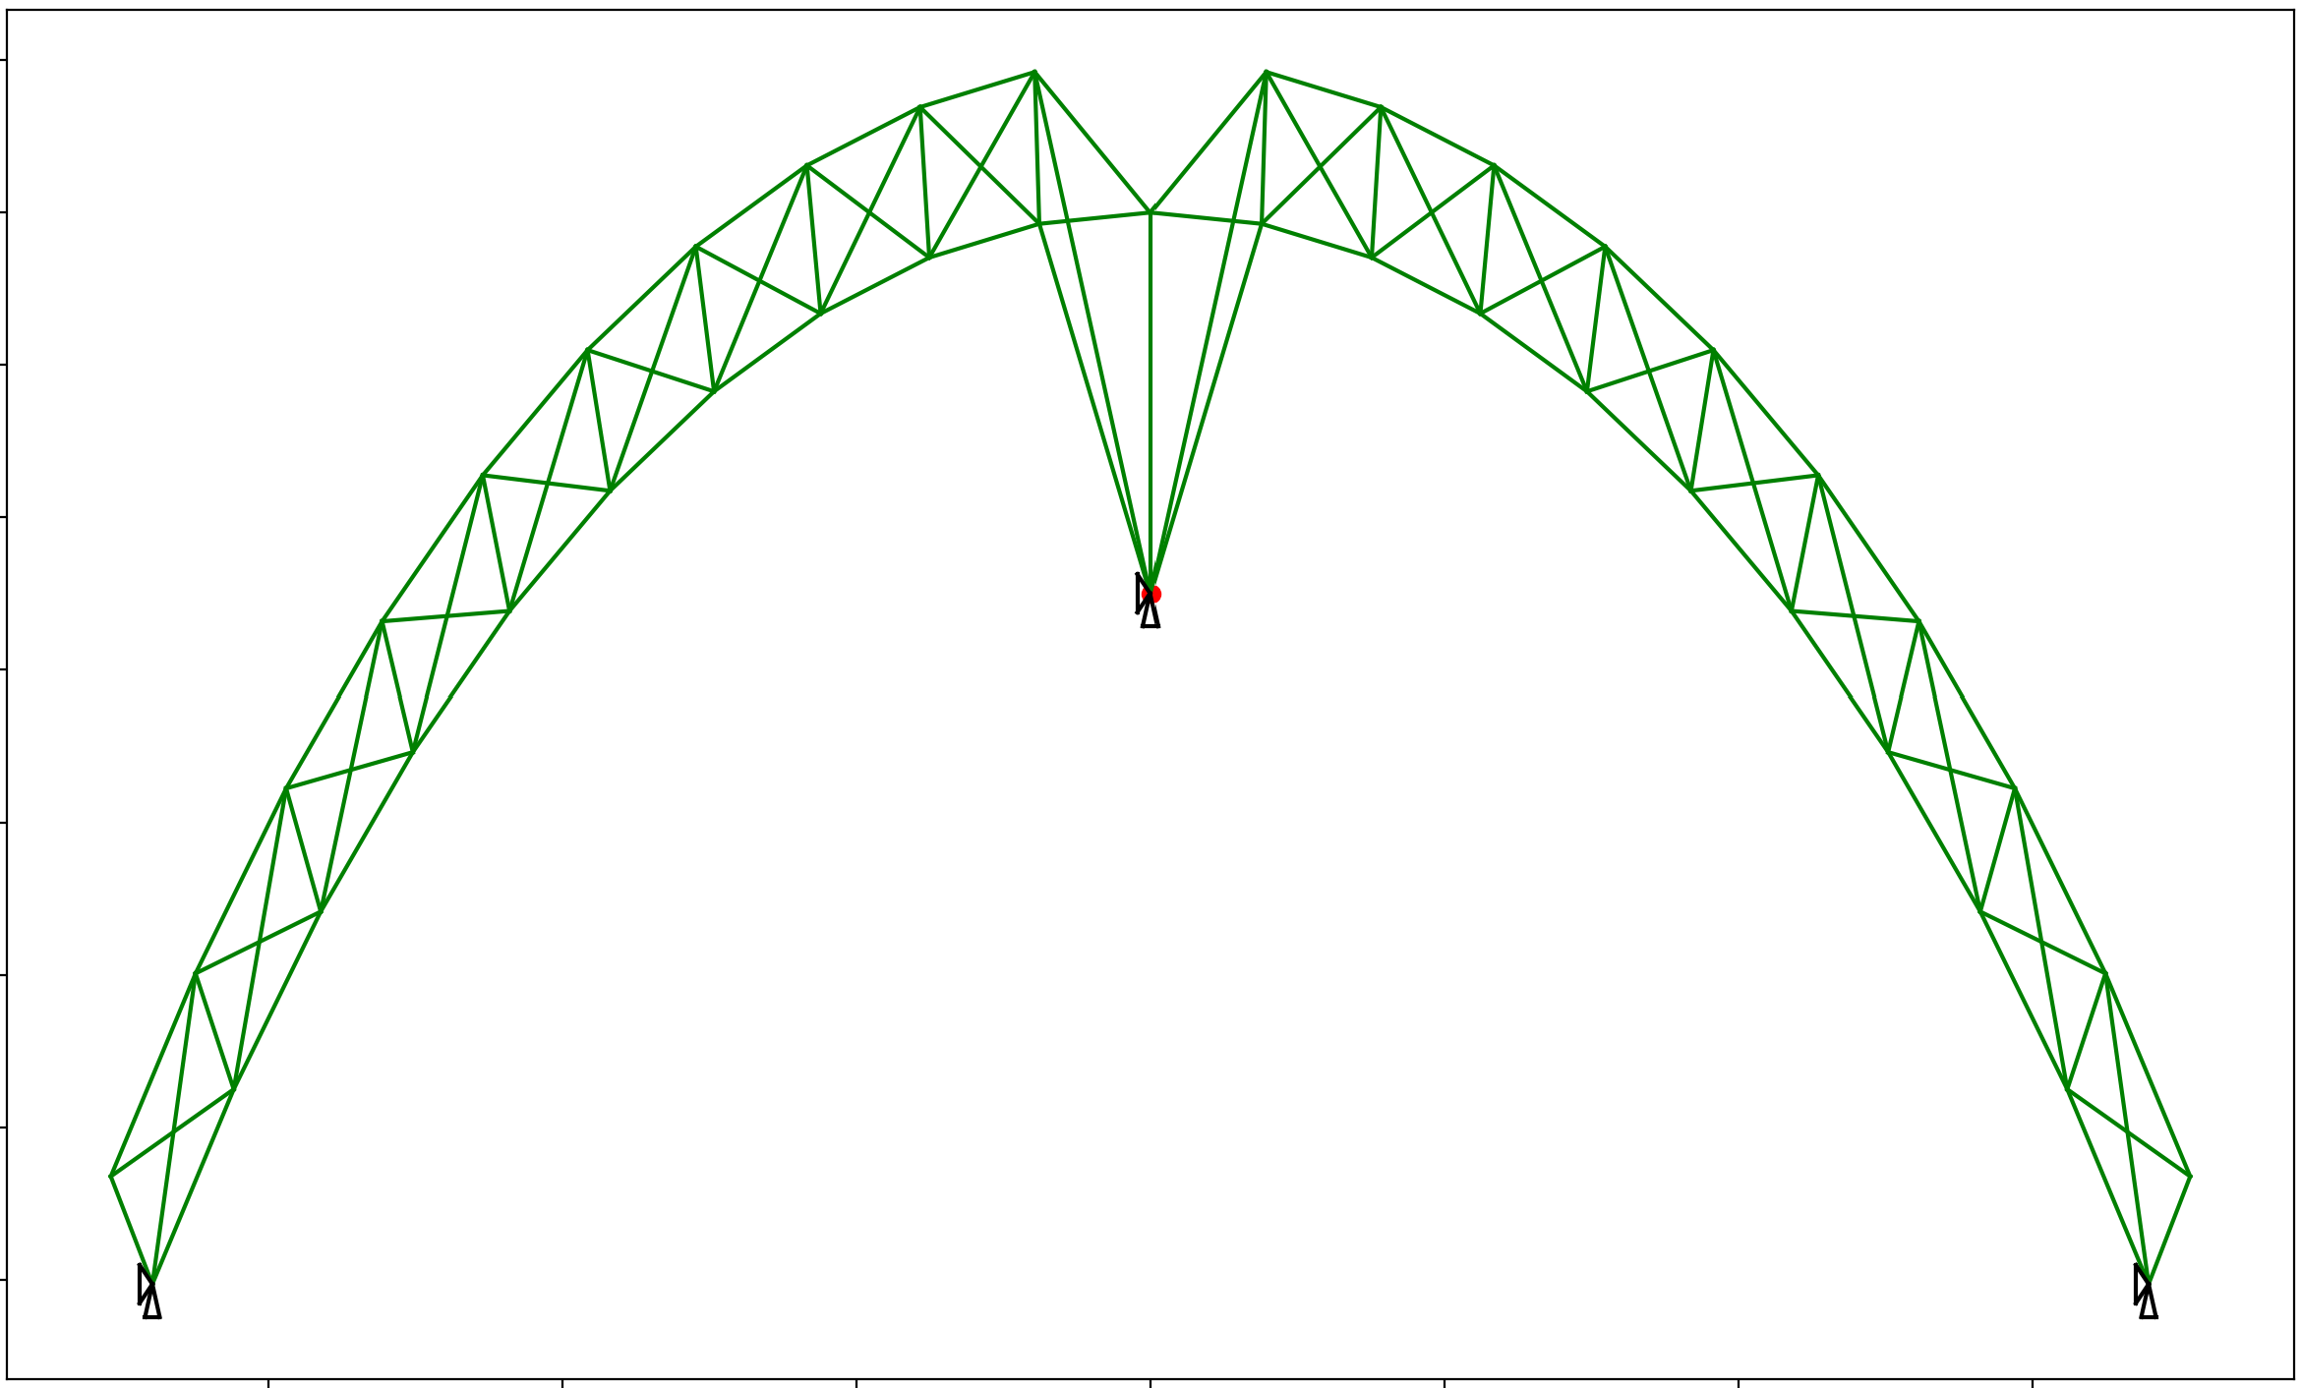
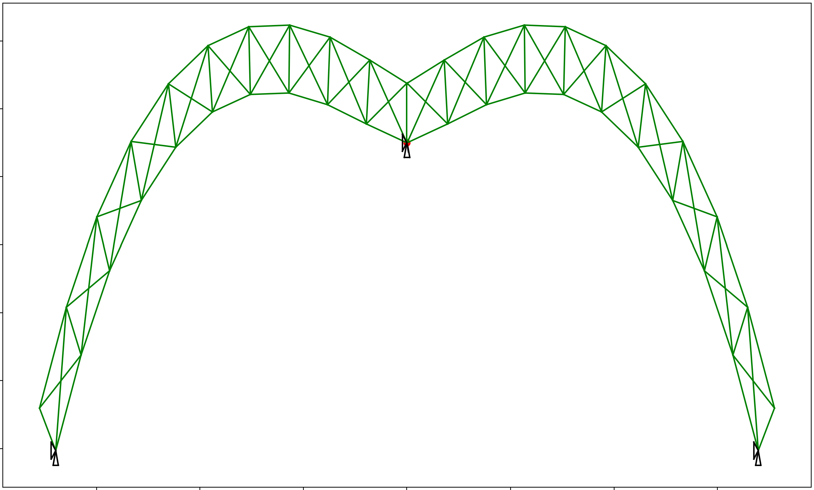
Fehlerquellen in der Implementierung
Notes:
Zweiter lastumschlag wird vor dem ersten induziert → Geometrie ergibt keinen sinn und würde unter last so nie erzeugt werden.
Dieser Fehler tritt auch auf wenn zu große Intervalle für die Inkremente der Verschiebungssteigerung gewählt werden.

Slide 27
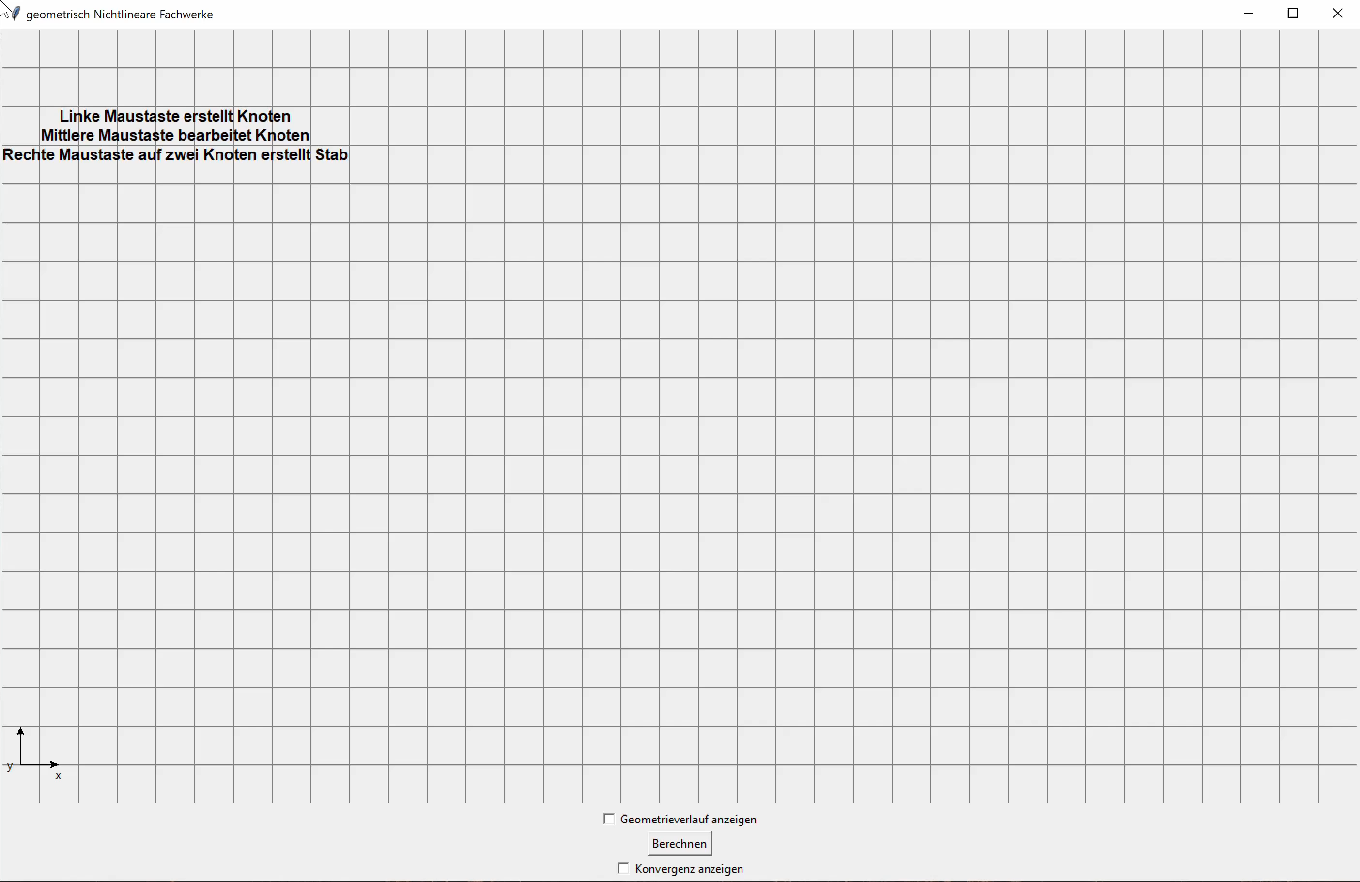
Software
Notes:
Zielkraft in 100 lastschritte unterteilt. Vom 33. Lastschritt wird konvergenz angezeigt. Es werden 6 geometrien auf dem lastweg angezeigt, welche die methodik demonstrieren sollen.

Slide 28
Weitere Themen der Arbeit
Prinzip der FEM
Elementformulierung mit linearem Dehnmaß
Elementformulierung in 3D (Linear und Nichtlineares Dehnmaß)
Herleitung Koordinatentransformation
Herleitung des Newton-Raphson-Verfahren
Nachweis, dass Newton-Raphson-Iteration der linearen Elementformulierung dem linearen Gleichungssystem Ku = f entspricht
Analytische Berechnung des Last-Verschiebungspfades eines statisch bestimmten Balkens
Weitere Benchmarks (3D und 2D)
Notes:
Saint Venant – über querschnitt und stablänge konstante spannung
Piola – spannung direkt proportional zur dehnung mit steigung des E-Moduls

Slide 29
Ausblick
Bogenlängenverfahren
Erweiterung der Software um visuelle Ein- und Ausgabe der Verschiebungsgesteuerten Berechnung
Vergleich der Green-Lagrange-Dehnung mit Cauchy- oder Almansi-Dehnung
Vergleich der Total Lagrange Formulierung mit Updated Lagrange Formulierung
Notes:
Saint Venant – über querschnitt und stablänge konstante spannung
Piola – spannung direkt proportional zur dehnung mit steigung des E-Moduls

Slide 30
Vielen Dank für ihre Aufmerksamkeit
Notes:
Saint Venant – über querschnitt und stablänge konstante spannung
Piola – spannung direkt proportional zur dehnung mit steigung des E-Moduls

